Slide 1
Universidade Tecnológica Federal do Paraná – UTFPR
Bacharelado em Ciência da Computação
BCC33B – Arquitetura e Organização de Computadores
Prof. Rogério A. Gonçalves
rogerioag@utfpr.edu.br

Slide 2
Aula 001
Introdução
Visão Geral da Disciplina
Conceitos: Arquitetura e Organização
Histórico
Evolução
Resumo da Aula

Slide 3
Visão Geral
Representação da Informação
Sistemas de Numeração
Linguagem de Montagem
- Decimal (Base 10)
- Binário (Base 2)
- Hexadecimal (Base 16)
- Octal (Base 8)
- Assembly
- Formada por mnemônicos que são montados (traduzidos) para a linguagem de máquina.
add $2, $8, $0
00000001000000000001000000100000

Slide 4
Visão Geral
Componente Básico
Transistor
Portas Lógicas
Flip-Flops
Unidades Funcionais
Circuitos de Apoio
Registradores
Contadores
ULA
UC
Memória
ULA
Multiplexadores
Demultiplexadores
Decodificadores
Processador

Slide 5
Componentes Clássicos
Computador
Entrada
Controle
Memória
Processador
Datapath
Saída
Componentes: Entrada, Memória, Controle, Datapath e Saída.
Notes:
P&H say, “You can place every piece of every computer into one of these 5 categories”. I don’t know where to put power supply, fan, cabinet, ...
Memory holds data. I/O gets information to/from the user to the memory. Datapath manipulates and moves that data.
Control enables, or “controls” the manipulation of data. The fact that there’s an arrow from Memory to Control is extremely important!

Slide 6
Conceitos: Arquitetura e Organização
Arquitetura de Computadores:
Refere-se aos aspectos funcionais do Sistema Computacional que são “visíveis” ao programador.
Exemplo:
Conjunto de Instruções (Tipos de Instruções)
Tamanho dos Dados (Número de Bits)
Organização de Computadores:
Refere-se aos aspectos estruturais do Sistema Computacional que não são “visíveis” ao programador.
Exemplo:
Sinais de Controle, Freqüência de Clock
Multiplicação implementada por adições ou hardware específico

Slide 7
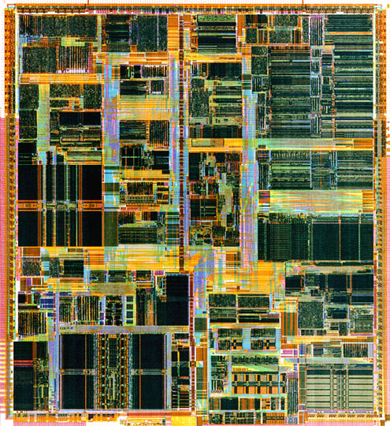
Motivação

Slide 8
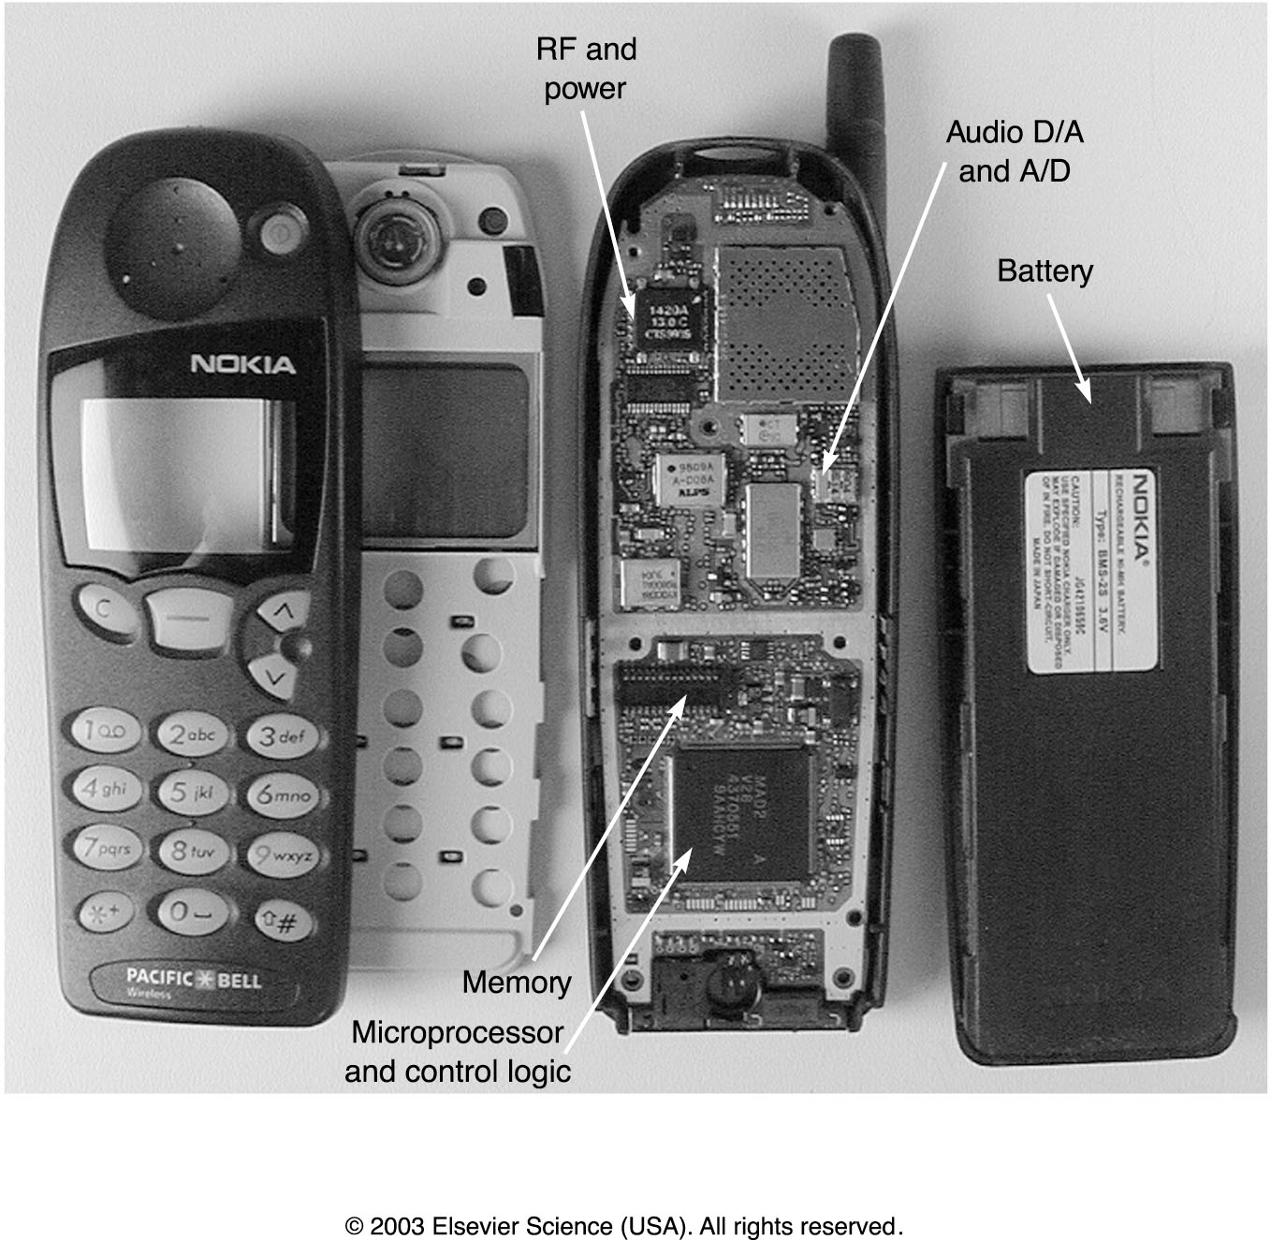
Microprocessadores Embarcados

Slide 9
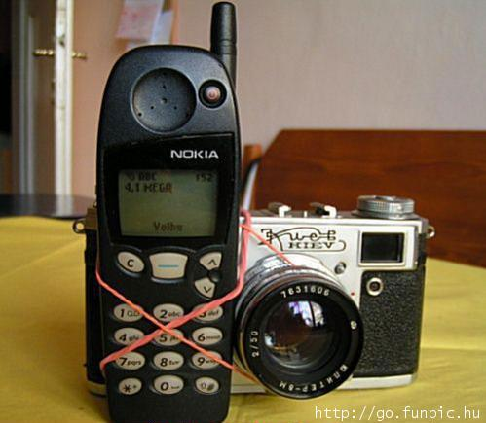
Microprocessadores Embarcados
Necessidade de processamento!

Slide 10
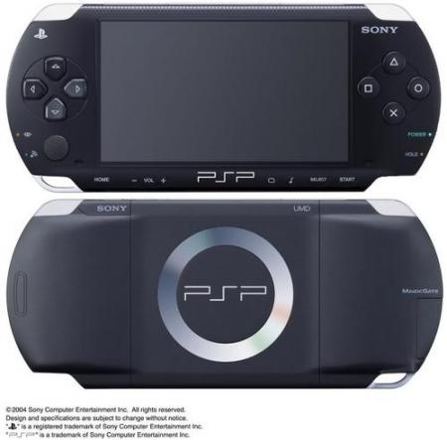
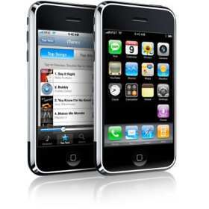
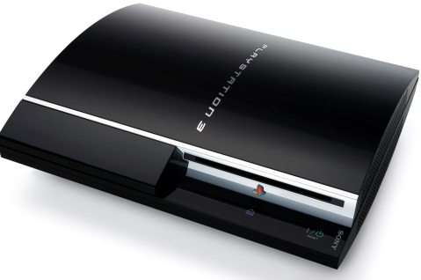
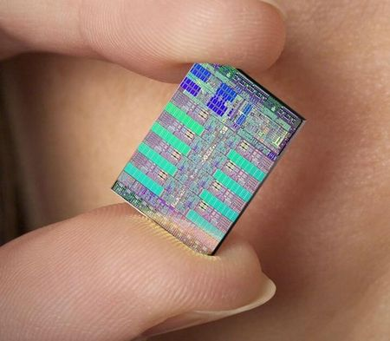
Microprocessadores Embarcados
Cell

Slide 11
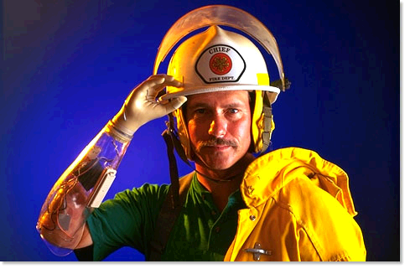
Microprocessadores Embarcados

Slide 12
Níveis de Abstração

Slide 13
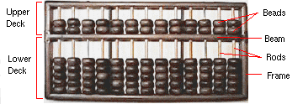
Histórico
Classificação:
Dispositivos Mecânicos:
- Ábaco: 500 AC, usado para cálculo de colheitas. Pode ter sido inventado na Babilônia (Iraque)

Slide 14
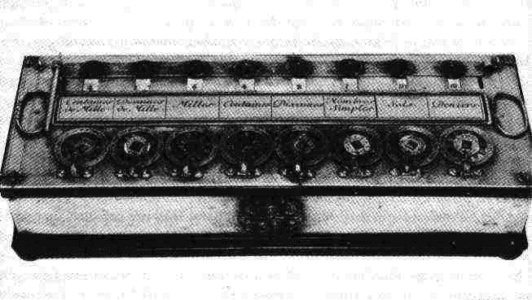
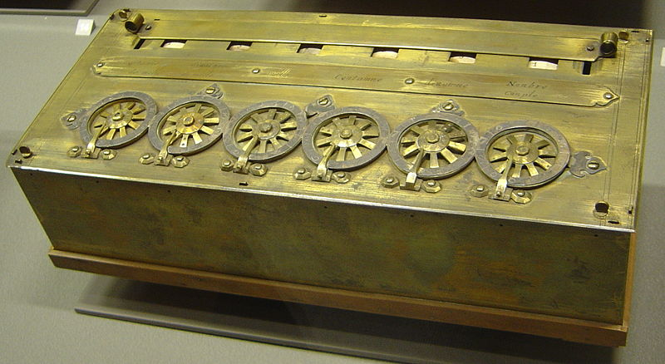
Histórico
Classificação:
Dispositivos Mecânicos:
- Blaise Pascal (1623-1662): Calculadora Mecânica. Pascaline (1642) – 1ª Calculadora Mecânica.

Slide 15
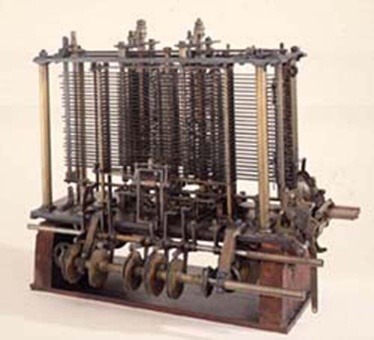

Histórico
Classificação:
Dispositivos Mecânicos:
- Charles Babage (1791-1871): Máquina para calcular tabelas de navegação (Engenho Analítico)
Charles Babbage
Máquina Analítica
Iniciada em 1834
Projetado para ser programável.
Ada Lovelace publicou os
primeiros programas.
É popularmente considerada como
a primeira programadora.

Slide 16
Histórico
Álgebra de Boole
Em 1854, George Boole publica trabalhos em que tenta descobrir leis algébricas para o pensamento.
Seu trabalho será a base lógica dos cálculos nos futuros dos computadores
→ Álgebra de Boole.

Slide 17
Histórico
Classificação:
Dispositivos Eletromecânicos:
Herman Hollerith (1889):
Máquina com motor elétrico que contava e ordenava informações.
Cartão perfurado para armazenar dados.
Usada no Censo Americano de 1890.
Criação da Tabulating Machine Company ⇒ IBM
Reduziu para um mês o tempo de processamento
e permitiu que fossem incluídas novas perguntas.

Slide 18

Histórico
Classificação:
Dispositivos Eletrônicos:
- Marco inicial criação da válvula para substituir dispositivos eletromecânicos
- Benefícios: maior velocidade,maior confiabilidade (sem desgastes mecânicos)

Slide 19
Histórico
Classificação:
Dispositivos Eletrônicos:
Subdivisão:
1ª Geração: Computadores a Válvula
2ª Geração: Computadores Transistorizados
3ª Geração: Computadores com Circuitos Integrados
4ª Geração: Computadores VLSI (Very Large Scale Integration)

Slide 20
Histórico
Classificação:
3.1 - 1ª Geração: Computadores a Válvula
ENIAC (Electronic Numerical Integrator and Computer):
- Desenvolvido na Universidade da Pensilvânia por J. Presper Eckert e John Mauchly (1943-1946)
- 1º Computador Eletrônico
- 18.000 válvulas
- 30 toneladas
- 140 m²
- 1.800 instruções/segundo
- Usado para cálculo de balística

Slide 21
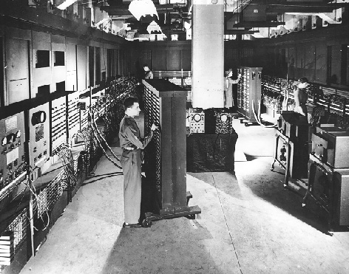



Histórico
Eckert e Mauchly
1º computador eletrônico (1946)
18.000 Válvulas
1.800 instruções/seg

Slide 22
Histórico
Programação do ENIAC

Slide 23
Histórico
Classificação:
3.1 - 1ª Geração: Computadores a Válvula
EDVAC (Electronic Discrete Variable Automatic Computer):
- Desenvolvido na Universidade de Princeton por John von Neumann (1946-1952)
- 1ª Proposta de Computador com conceito de programa armazenado (memória para instruções e dados)
- Conhecido como Máquina de von Neumann

Slide 24
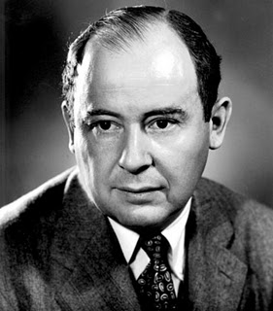
Histórico
John von Neumann e o EDVAC
Desenvolvido na Univ. Princeton (1946-1952)
1ª Proposta de Computador com conceito de
programa armazenado
(memória para instruções e dados)

Slide 25
Histórico
Classificação:
3.1 - 1ª Geração: Computadores a Válvula
EDSAC (Electronic Delay Storage Automatic Calculator):
- Desenvolvido na Universidade de Cambridge por Maurice Wilkes (1946-1949)
- 1º Computador de grande porte operacional (em 1949) com conceito de programa armazenado (memória para instruções e dados)

Slide 26
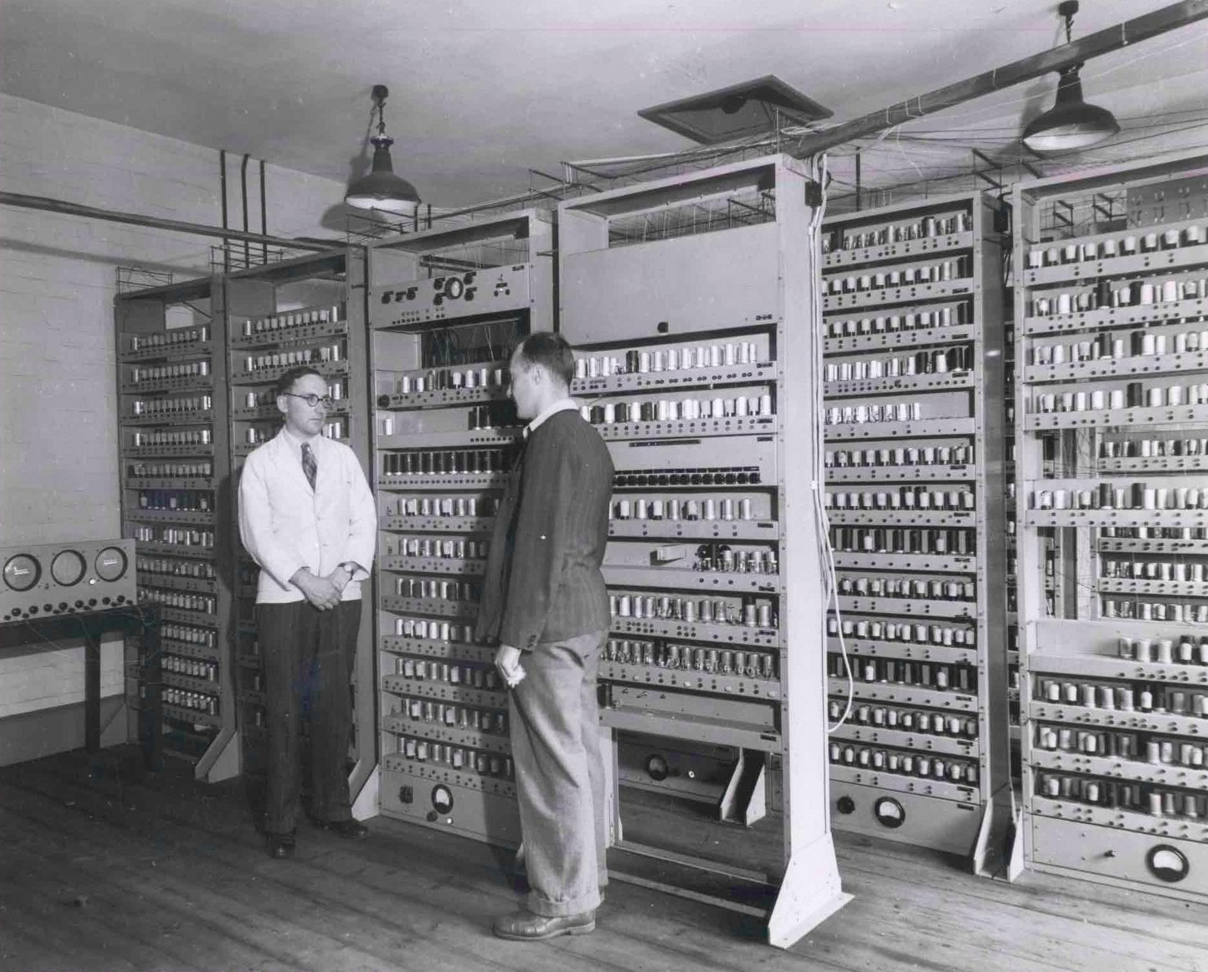
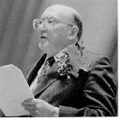
Histórico
Maurice Wilkes
1º computador com programa armazenado
650 instruções/seg
EDSAC (1949)

Slide 27
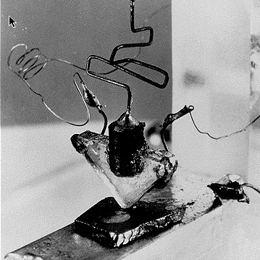
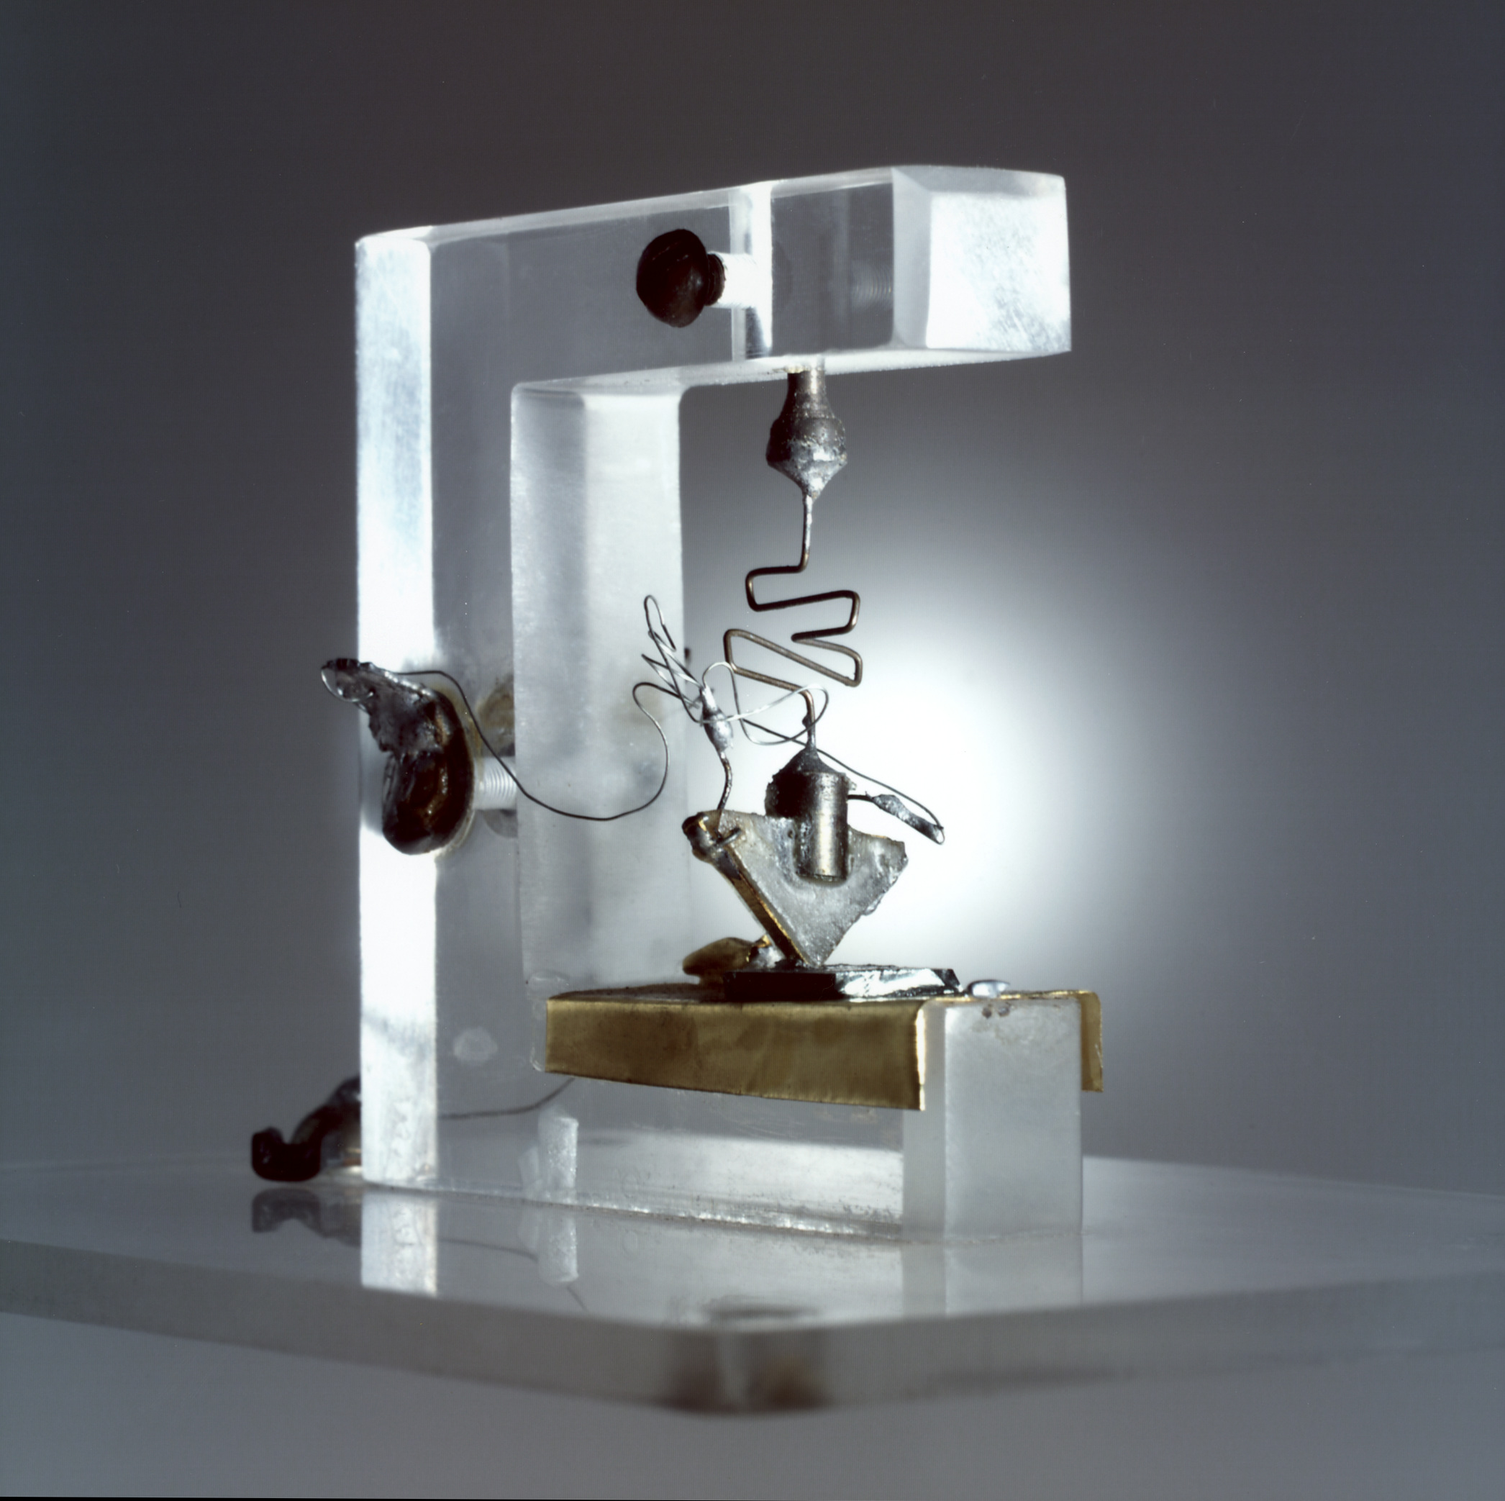
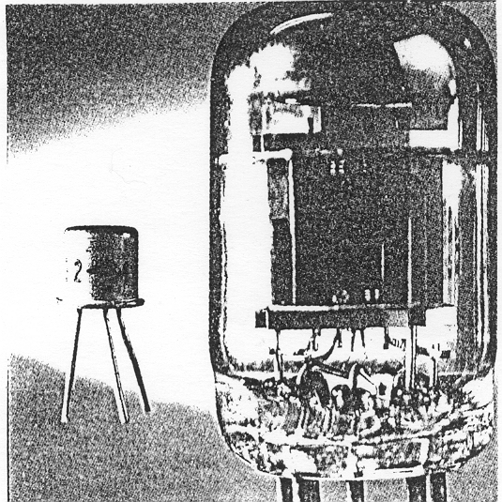
Histórico
Classificação:
3.2 - 2ª Geração: Computadores Transistorizados
- Em 1947 a Bell Laboratories produziu o 1º Transistor
- Benefícios: Menor custo, menor tamanho, menor consumo de energia, mais rápido
1º Transistor
Transistor e Válvula

Slide 28
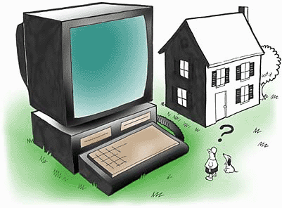
Histórico
Comparação da Evolução: Válvula-Transístor
Tamanho de um computador
construído com Válvulas

Slide 29
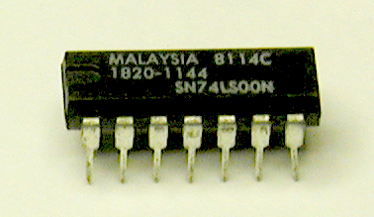
Histórico
Classificação:
3.3 - 3ª Geração: Circuitos Integrados
- Em 1958 a Texas Instruments Company fabricou o 1º Circuito Integrado ⇒ Possibilitou a integração de dezenas de transistores numa única pastilha
- Benefícios: Menor custo, menor tamanho, mais rápido

Slide 30
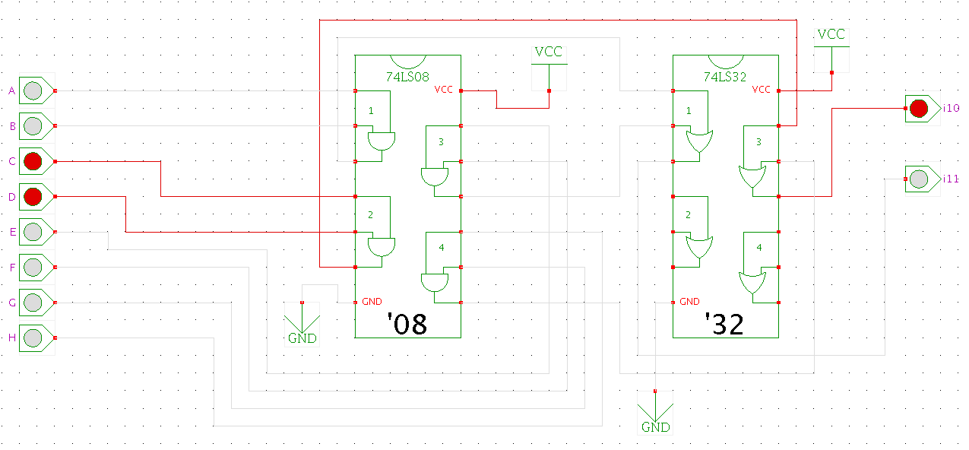
Ideia dos CIs
Circuitos reimplementados com CIs

Slide 31
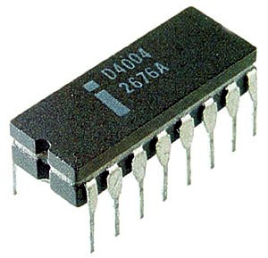
Histórico
Classificação:
3.4 - 4ª Geração: Circuitos VLSI
- Integração de LSI (Large Scale Integration) a VLSI (Very Large Scale Integration)
- Em 1970/1971 a Intel produziu o 1º microprocessador chamado 4004:
- CPU de 4 bits
- 2.300 transistores
- Tecnologia de 10µm
- Clock de 108 KHz
4004

Slide 32
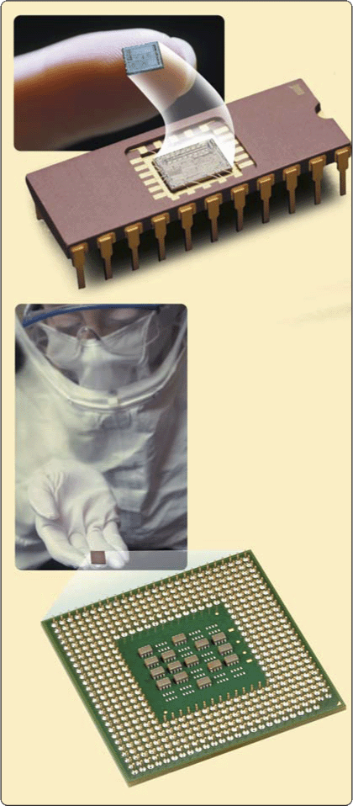
Circuitos Integrados
Classificação de Circuitos Integrados
SSI | Small Scale Integration | 1 a 10
MSI | Medium Scale Integration | +10 a 100
LSI | Large Scale Integration | +100 a 100.000
VLSI | Very Large Scale Integration | +100.000
ULSI | Ultra Large Scale Integration | 100.000 - 1.000.000
SLSI | Super Large Scale Integration | 1.000.000 - 10.000.000

Slide 33
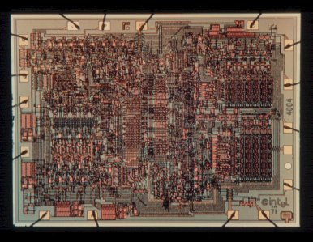
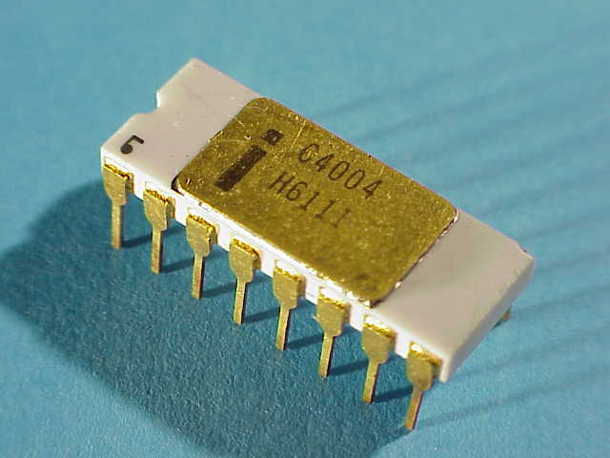
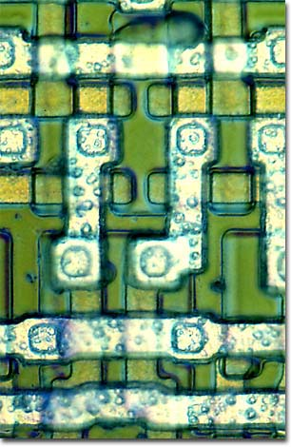
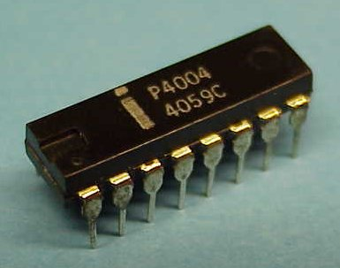
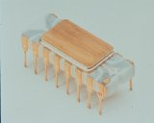
Foto do Intel 4004
Introduzido em 1971
Primeiro microprocessador
2.300 transistores
12 mm²
108 KHz
Tecnologia 10µm

Slide 34


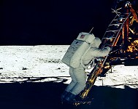
Tecnologia?
Tecnologia para viajar até a Lua em 1969?
Mas, o 1º processador foi fabricado em 1971!

Slide 35
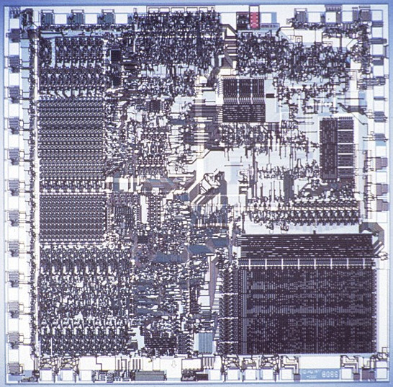
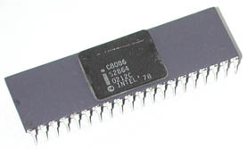
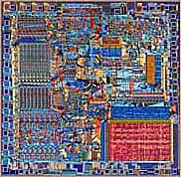
Intel 8086
29.0000 transistores
33 mm²
5 MHz
Tecnologia 3µm
Introduzido em 1979
Arquitetura básica do PC IA32

Slide 36
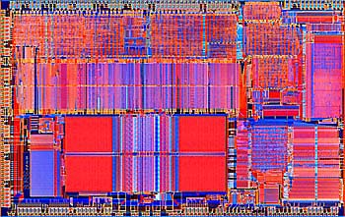
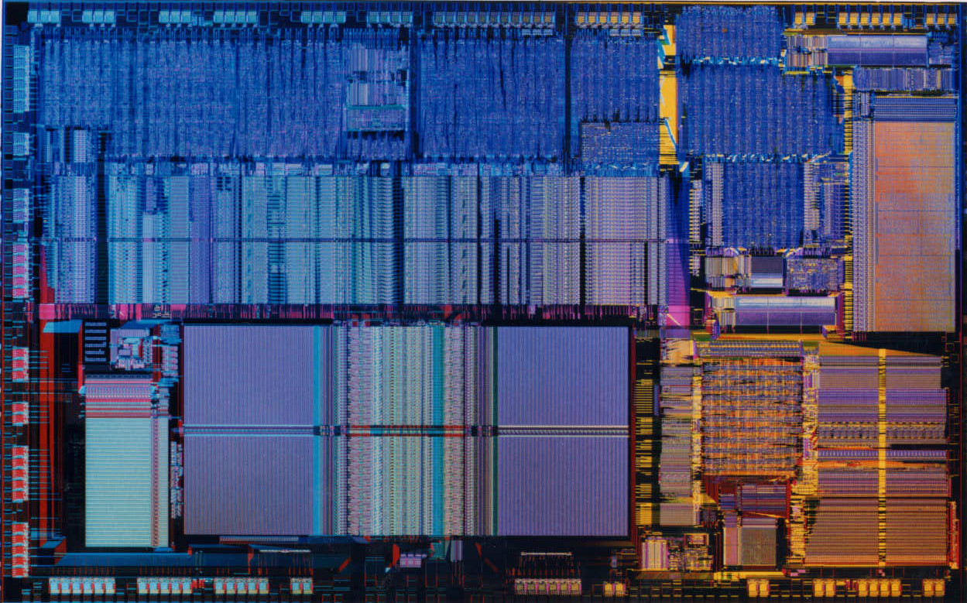
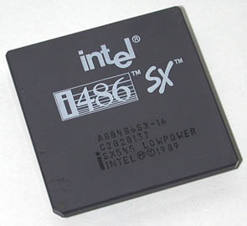
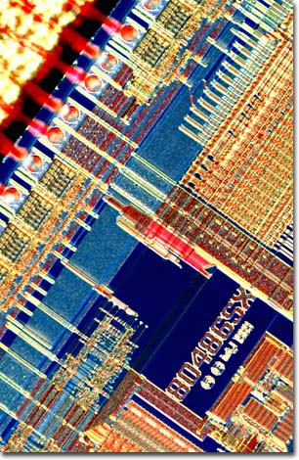
Intel 80486
1.200.000 transistores
81 mm²
25 MHz
Tecnologia 1µm
Introduzido em 1989
1ª implementação pipelined do IA32

Slide 37
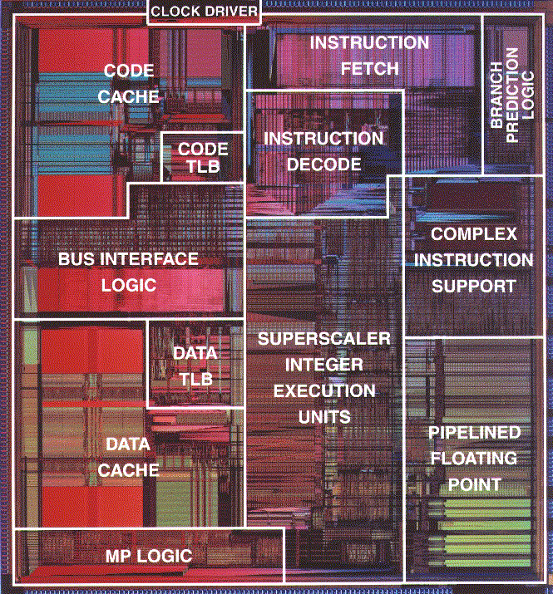
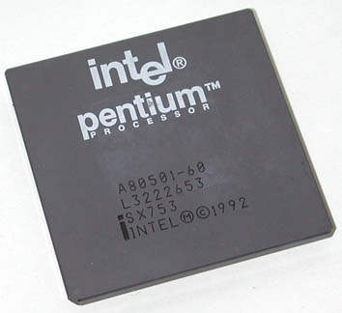
Pentium
Início → codinome P5
3.300.000 transistores
91 mm²
60 MHz
Tecnologia 0,8µm
Introduzido em 1993
1ª implementação superescalar do IA32
Sucessor do 486 (i586)

Slide 38
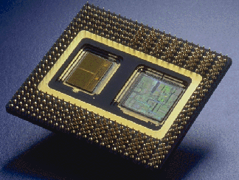
Pentium Pro com Cache secundária
5.5 milhões de transistores
Área: 307 mm² (+202 for L2 cache)
Clock: 166 e 200 Mhz
Tecnologia 0.6 µm
Introduzido em 1995
Núcleo RISC
Voltado ao mercado de alto desempenho
cache L2 integrada (no mesmo encapsulamento mas não no mesmo die)
die principal para o processador e um segundo die para o cache L2.

Slide 39
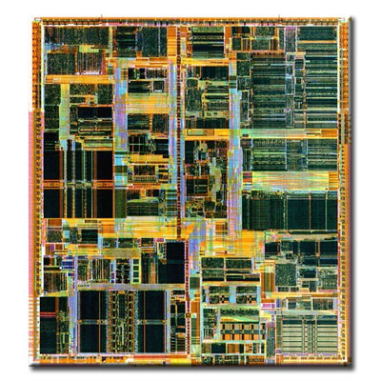
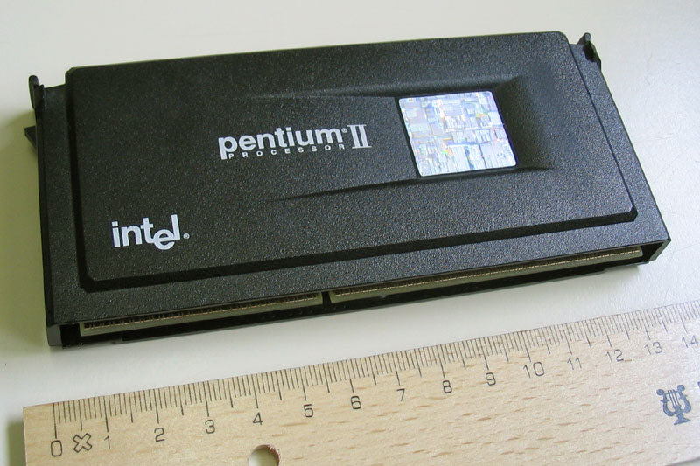
Pentium II
7.5 milhões de transistores
Área: 131 mm²
Clock: 233 a 450 MHz
Tecnologia 0.25 µm
Introduzido em 1997

Slide 40
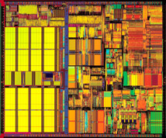
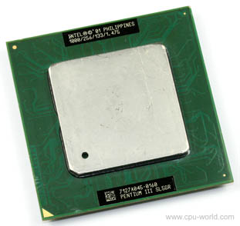
Pentium III
9.500.000 transistores
125 mm²
450 MHz
Tecnologia 0,18µm
Introduzido em 1999

Slide 41
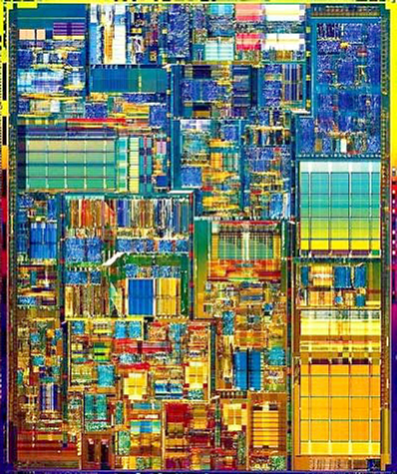
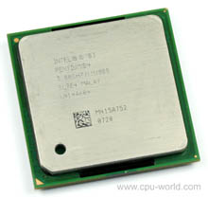
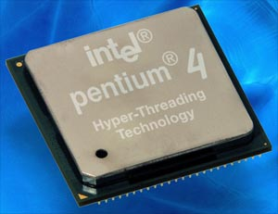
Pentium IV
42.000.000 de transistores
217mm²
1,5 GHz
Tecnologia 0,18µm - 0,09µm
Introduzido em 2000

Slide 42
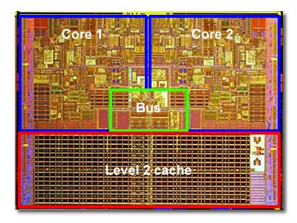
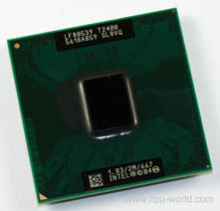
Core Duo (Dual Core)
151 milhões de transistores
90.3 mm²
2.33 GHz
Tecnologia 65 nm
Introduzido em 2006

Slide 43
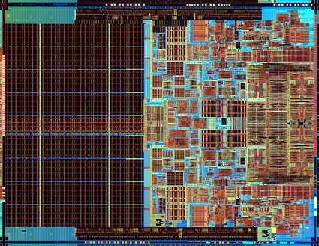

Core 2 Duo
2 x 410 milhões de transistores
2 x 107 mm²
Clock: 1.8 a 3.3 GHz
Tecnologia 65 - 45 nm
Introduzido em 2006

Slide 44





Core 2 Quad
820 milhões de transistores
2 × 107 mm²
Clock: 2 - 2.2 GHz
Tecnologia: 45 nm
Introduzido em 2008

Slide 45




Core i7
731 milhões de transistores
263 mm²
3.3 GHz
Tecnologia 45 nm
Introduzido em 2008

Slide 46

Fotolitografia

Slide 47
Fotolitografia
L u z
Revelação
Fotoresina
Filme
Filme
Substrato
Substrato

Slide 48
Fotolitografia
L u z
Revelação
Fotoresina
Filme
Filme
Substrato
Substrato

Slide 49

Fotolitografia

Slide 50

Fotolitografia
Conexões em cobre 0,11μm IBM

Slide 51
Processo de Fabricação do Chip
1.Silício: elemento químico encontrado na areia.
2.Silício: não é bom condutor de eletricidade, nem é bom isolante,
portanto é um semicondutor.
3.Por meio de processos químicos, adiciona-se materiais ao silício de modo que:
-pequenas áreas possam ter uma das seguintes características:
-excelente condutor de eletricidade como alumínio ou cobre.
-excelente isolante de eletricidade como plástico ou vidro.
-áreas que podem conduzir ou isolar a eletricidade, sob condições especiais, atuando como uma chave (transistores).
4.Barra de Silício é fatiada em wafers com espessura menor que 0,1 polegadas.
5.Wafers passam por processos químicos para criação dos transistores, isolantes
e condutores.
6.Depois da “impressão” dos circuitos no wafer, ele é fatiado em “chips”.
7.Chips são testados e depois “encapsulados”, e testados novamente.

Slide 52
Processo de Fabricação do Chip

Slide 53



Wafer de Silício
Intel 300 mm wafer com 45 nm
Mais de 400 milhões de transistores
para um processador dual-core
(quad-core duplica)

Slide 54

Chip de Memória

Slide 55
Lei de Moore
Lei de Moore:
Gordon Moore, co-fundador da Intel, previu em 1965 que o número de transistores num chip dobraria a cada 18 meses. Desde a década de 60 tem se mantido próximo a esta taxa.
Conseqüências da Lei de Moore:
Aumento da densidade do chip
Custo do chip é reduzido
Dispositivos menores:
Computadores menores:
Redução do número de interconexões externas
Circuitos mais próximos, Barramentos internos mais curtos,
Maior velocidade de operação
Utilização em diversos ambientes

Slide 56

Lei de Moore

Slide 57
Resumo da Aula
Tópicos mais importantes:
Evolução
Lei de Moore
Entregar folha com:
Nome
Registro ou Matrícula
Data de Hoje
Resumo

Slide 58
Referências
Notas de Aula do Prof. João Angelo Martini
DIN-UEM

